Slide 1


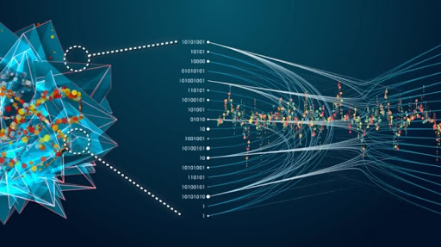
딥러닝(Deep Learning) &
시계열 데이터 처리
2020. 08. 04. 화요일
조 희태

Slide 2
08월 04일 화요일 강의 내용
오 전
1교시 (09:00 ~ 09:50) | RNN 및 시계열 데이터 소개 | RNN, 시계열 데이터 + 데이터 다운로드
2교시 (10:00 ~ 10:50) | AI 개발 기초 모듈 실습 | Pandas
3교시 (11:00 ~ 11:50) | 시계열 수치 데이터 예측 실습 | 기온 예측
오 후
4교시 (13:00 ~ 13:50) | 시계열 수치 데이터 예측 실습 | 장마일수 예측
5교시 (14:00 ~ 14:50) | 시계열 수치 데이터 예측 실습 | 월별 강수일수 예측
6교시 (15:00 ~ 15:50) | 시계열 수치 데이터 예측 실습 | 월별 강수일수 예측
7교시 (16:00 ~ 16:50) | 시계열 수치 데이터 예측 실습 | 계절별 강수일수 예측
8교시 (17:00 ~ 17:50) | 시계열 수치 데이터 예측 실습 | 계절별 강수일수 예측

Slide 3
RNN & 시계열 데이터
RNN 소개
시계열 데이터
RNN, LSTM, GRU

Slide 4
RNN
출력(Yt)
출력(y1)
출력(y2)
출력(y3)
출력(…)
출력(yt-1)
출력(yt)
상태
(Ht)
상태
(h0)
상태
(h1)
상태
(h2)
상태
(h3)
상태
(ht-2)
상태
(ht-1)
상태
(ht)
RNN
RNN
RNN
RNN
RNN
RNN
RNN
입력(Xt)
입력(x1)
입력(x2)
입력(x3)
입력(…)
입력(xt-1)
입력(xt)

Slide 5
RNN
SimpleRNN = F(x_{t}, h_{t-1}) = h_{t} = tanh((x_{t}w_{x})+(h_{t-1}w_{h})+b_{h})
출력(y6)
= h₆w_{y}+b_{y}
상태
h0
상태
h1
상태
h2
상태
h3
상태
h4
상태
h5
상태
h6
F(x₁, h₀)
F(x₂, h₁)
F(x₃, h₂)
F(x₄, h₃)
F(x₅, h₄)
F(x₆, h₅)
입력(x1)
입력(x2)
입력(x3)
입력(x4)
입력(x5)
입력(x6)

Slide 6
RNN
SimpleRNN = F(x_{t}, h_{t-1}) = h_{t} = tanh((x_{t}w_{x})+(h_{t-1}w_{h})+b_{h})
y_{t} = h_{t}w_{y} + b_{y}
출력(y1)
= h₁w_{y}+b_{y}
출력(y2)
= h₂w_{y}+b_{y}
출력(y3)
= h₃w_{y}+b_{y}
출력(y4)
= h₄w_{y}+b_{y}
출력(y5)
= h₅w_{y}+b_{y}
출력(y6)
= h₆w_{y}+b_{y}
상태
h0
상태
h1
상태
h2
상태
h3
상태
h4
상태
h5
상태
h6
F(x₁, h₀)
F(x₂, h₁)
F(x₃, h₂)
F(x₄, h₃)
F(x₅, h₄)
F(x₆, h₅)
입력(x1)
입력(x2)
입력(x3)
입력(x4)
입력(x5)
입력(x6)

Slide 7
RNN
SimpleRNN = F(x_{t}, h_{t-1}) = h_{t} = tanh((x_{t}w_{x})+(h_{t-1}w_{h})+b_{h})
y_{t} = h_{t}w_{y} + b_{y}
x_{t}
w_{x}
X
+
tanh
h_{t}
h_{t-1}
X
w_{y}
X
+
y_{t}
w_{h}
b_{n}
b_{y}

Slide 8
RNN
SimpleRNN = F(x_{t}, h_{t-1}) = h_{t} = tanh((x_{t}w_{x})+(h_{t-1}w_{h})+b_{h})
부정
상태
h0
상태
h1
상태
h2
상태
h3
상태
h4
상태
h5
상태
h6
F(x₁, h₀)
F(x₂, h₁)
F(x₃, h₂)
F(x₄, h₃)
F(x₅, h₄)
F(x₆, h₅)
이
영화
정말
재미
없더라
…

Slide 9
RNN
SimpleRNN = F(x_{t}, h_{t-1}) = h_{t} = tanh((x_{t}w_{x})+(h_{t-1}w_{h})+b_{h})
y_{t} = h_{t}w_{y} + b_{y}
오늘
너무
잠이
많이
와요
<eos>
상태
h0
상태
h1
상태
h2
상태
h3
상태
h4
상태
h5
상태
h6
F(x₁, h₀)
F(x₂, h₁)
F(x₃, h₂)
F(x₄, h₃)
F(x₅, h₄)
F(x₆, h₅)
나는
오늘
너무
잠이
많이
와요

Slide 10
시계열 데이터
시계열 데이터: 일정 시간 간격으로 배치된 데이터들의 수열, 즉, 시간에 영향을 받는 혹은 받은 데이터
시계열 데이터 (계절별 강수일수)
봄 (3월~5월) | 여름 (6월~8월) | 가을 (9월~11월) | 겨울 (12월~2월)
2015
2016
2017
2018
2019
28.6 | 34.3 | 28 | 18.6
27.9 | 32.6 | 34.1 | 16.9
24.1 | 36.1 | 14.1 | 10.1
29.4 | 30.4 | 23.9 | 13.6
23.9 | 33.4 | 26.6 | 4.9
고정된(특정한) 시간 범위에서 측정된 값들

Slide 11
시계열 데이터
강수일수 데이터 => 시계열 정형 데이터
정형 데이터: 구조화된 데이터, 행과 열로 구성된 테이블로 표현 가능한 데이터
시계열 데이터 (계절별 강수일수)
봄 (3월~5월) | 여름 (6월~8월) | 가을 (9월~11월) | 겨울 (12월~2월)
2015
2016
2017
2018
2019
28.6 | 34.3 | 28 | 18.6
27.9 | 32.6 | 34.1 | 16.9
24.1 | 36.1 | 14.1 | 10.1
29.4 | 30.4 | 23.9 | 13.6
23.9 | 33.4 | 26.6 | 4.9

Slide 12
시계열 데이터
시계열 비정형 데이터 ex) 자연어 데이터 – 텍스트 데이터, 음성 데이터
시계열: 순서라는 시간도 고려사항
즉, 자연어 데이터에서 단어의 순서가 바뀌면 의미가 바뀌게 되므로 자연어 데이터는 시계열 데이터

Slide 13
RNN, LSTM, GRU
SimpleRNN = F(x_{t}, h_{t-1}) = h_{t} = tanh((x_{t}w_{x})+(h_{t-1}w_{h})+b_{h})
y_{t} = h_{t}w_{y} + b_{y}
x_{t}
w_{x}
X
+
tanh
RNN
h_{t}
h_{t-1}
X
w_{y}
X
+
y_{t}
w_{h}
b_{n}
b_{y}

Slide 14

RNN, LSTM, GRU
LSTM (Long Short Term Memory) : RNN의 기울기 소실의 대책으로 기억 셀(memory cell)을 추가한 기법
F(x_{t}, h_{t-1}, c_{t-1}) = h_{t}, c_{t}
LSTM

Slide 15
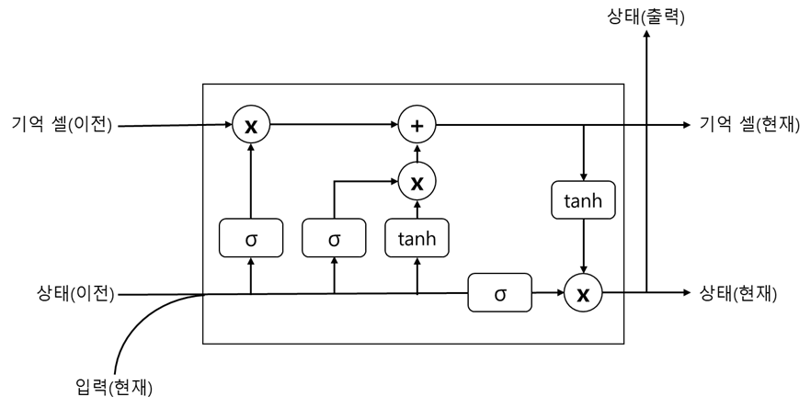
RNN, LSTM, GRU
LSTM (Long Short Term Memory)
y_{t}
F(x_{t}, h_{t-1}, c_{t-1}) = h_{t}, c_{t}
c_{t-1}
c_{t}
LSTM
h_{t-1}
h_{t}
x_{t}

Slide 16
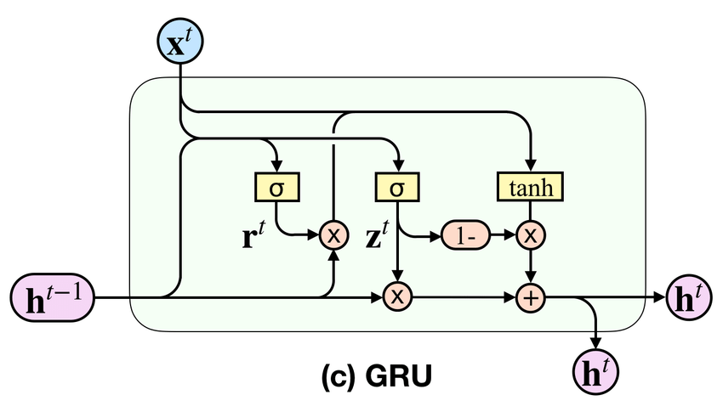
RNN, LSTM, GRU
GRU (Gated Recurrent Unit) : LSTM보다 연산량을 줄인 기법
GRU

Slide 17
08월 05일 수요일 강의 내용
오 전
1교시 (09:00 ~ 09:50) | 텍스트 처리 소개 | 텍스트 분류, 예측 텍스트 전처리 + 데이터 다운로드
2교시 (10:00 ~ 10:50) | 텍스트 전처리 실습 | 한글, 영어 전처리 (Konlpy, nltk)
3교시 (11:00 ~ 11:50) | 단어 임베딩 소개 | 단어 임베딩 기법 (Embedding Layer, Word2Vec, FastText)
오 후
4교시 (13:00 ~ 13:50) | 단어 임베딩 실습 | Embedding Layer
5교시 (14:00 ~ 14:50) | 단어 임베딩 실습 | Word2Vec 구현
6교시 (15:00 ~ 15:50) | 단어 임베딩 실습 | Word2Vec 구현
7교시 (16:00 ~ 16:50) | 단어 임베딩 실습 | FastText 구현
8교시 (17:00 ~ 17:50) | 단어 임베딩 실습 | FastText 구현

Slide 18
RNN & 시계열 데이터
Q & A

